Slide 1
Openclassrooms
Développeur Front-End
Sixième Soutenance

Slide 2
Les livrables du projet
Créez un site accessible pour une plateforme de photographes

Slide 3

Prototype des fonctionnalités
Page d'accueil :
Une liste de tous les photographes avec leur information, leurs tags et une image.
En cliquant sur une étiquette (tag), la liste des photographes est filtrée.
Lorsque l'utilisateur clique sur la vignette d'un photographe, il est dirigé vers sa page.
Pages des photographes (une pour chaque photographe) :
Affiche une galerie des travaux du photographe (des photos et des vidéos).
Lorsque l'utilisateur clique sur l'icône « Like », le nombre affiché augmente.
Le nombre total de cliqué est ajouté au total du profil du photographe.
Les médias peuvent être triés par popularité, date ou titre.
Lorsque l'utilisateur clique sur un média, celui-ci s'ouvre dans une lightbox.
Des boutons de navigation permettent de passer d'un élément média à l'autre.
Il y a un bouton pour contacter le photographe.
Le formulaire de contact est une modale qui s'affiche par-dessus le reste.
Exigences design supplémentaires:
Rendre le système mobile convivial et responsive.
Il est très important que le site soit accessible aux utilisateurs malvoyants. Toutes les photos comportent des descriptions textuelles.

Slide 4

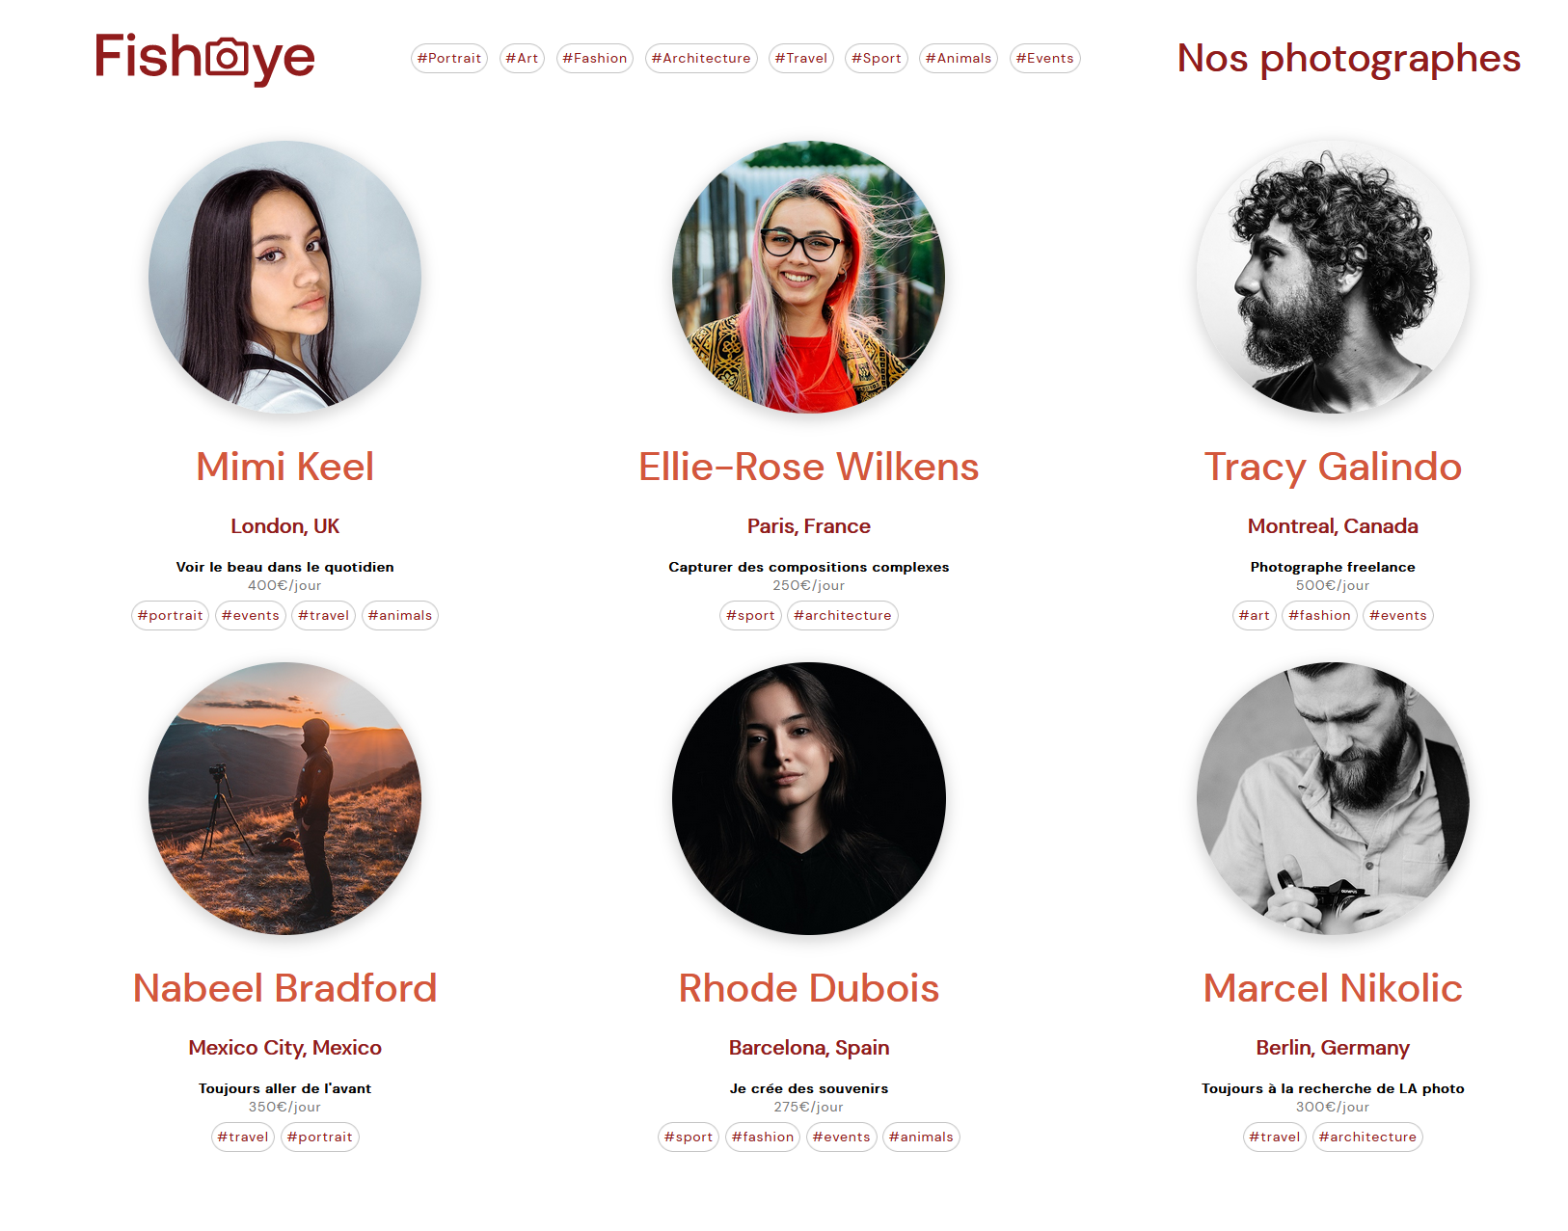
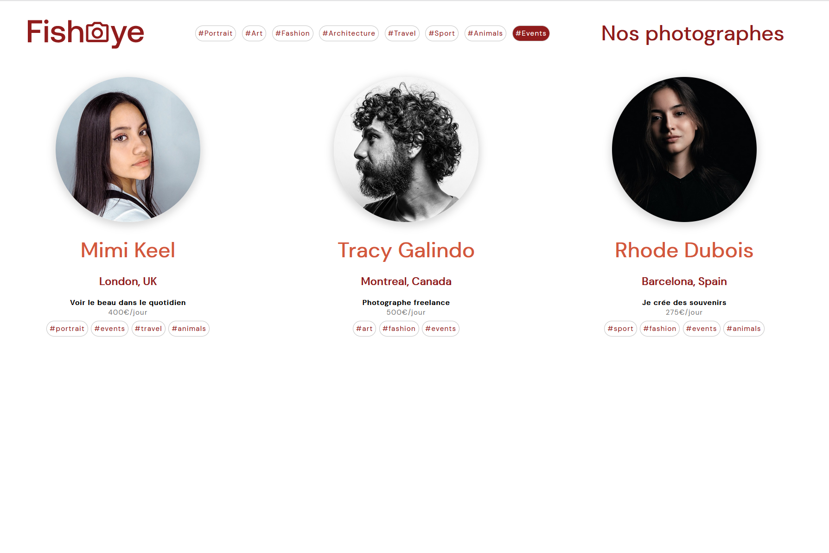
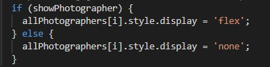
Page d'accueil
Liste de tous les photographes avec leur information, leurs tags et une image.
En cliquant sur une étiquette (tag), la liste des photographes est filtrée.
Lorsque l'utilisateur clique sur la vignette d'un photographe, il est dirigé vers sa page.
.
La liste des catégories de photographes (tags)
Filtrer le photographe par catégorie.
En cliquant sur un tag, on vérifie si les photographes ont ce tag dans sa liste.
S'il a le tag :
On met le style.display à "flex".
Si non :
On met le style.display à "none".
La liste des tags du photographe.
Les informations sur chaque photographe sont récupérées (fetch) du fichier JSON et affichées dynamiquement.

Slide 5
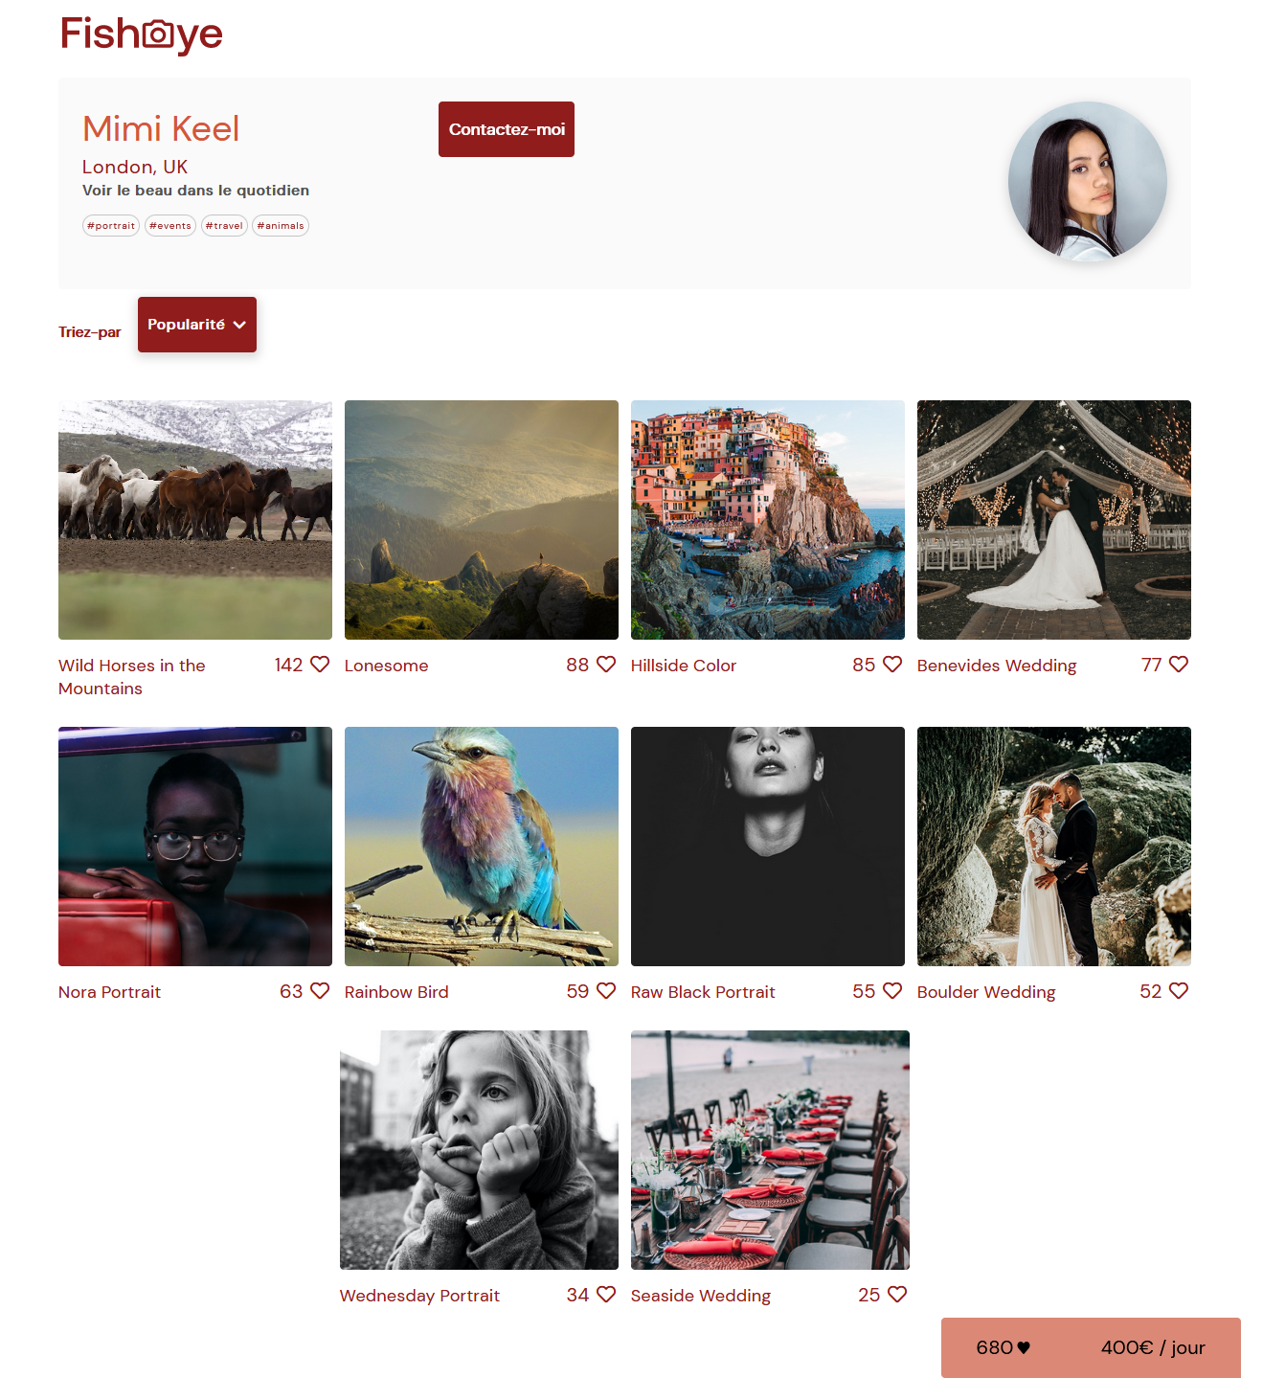
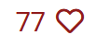
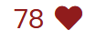
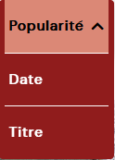
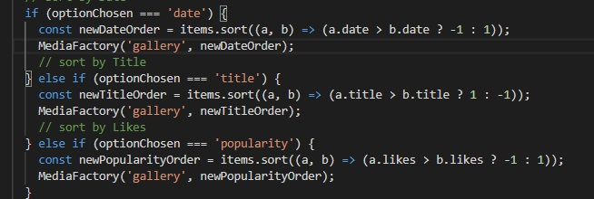
Pages des photographes (une pour chaque photographe)
Affiche une galerie des travaux du photographe (des photos et des vidéos).
Il y a un bouton pour contacter le photographe, qui ouvre le formulaire de contact (modale).
Les médias peuvent être triés par popularité, date ou titre.
Le bouton pour contacter le photographe (ouvre le formulaire de contact).
La liste des tags du media.
En cliquant sur un tag, le média correspondant à ce tag s'affiche.
(style.display: « flex »/ « none ».)
Triez par popularité, date ou titre.
Les médias peuvent être triés par popularité, date ou titre.
Lorsque l'utilisateur clique sur l'icône « Like », le nombre affiché augmente (ou diminue).
Le nombre total de clichés est ajouté au total du profil du photographe.
La galerie de médias
Les informations sur chaque média (dans la galerie) sont récupérées (fetch) du fichier JSON et affichées dynamiquement à l'aide d'une fonction « Factory ». La fonction renvoie un objet vidéo ou un objet image dans un « template literal » en fonction du type de média.

Slide 6
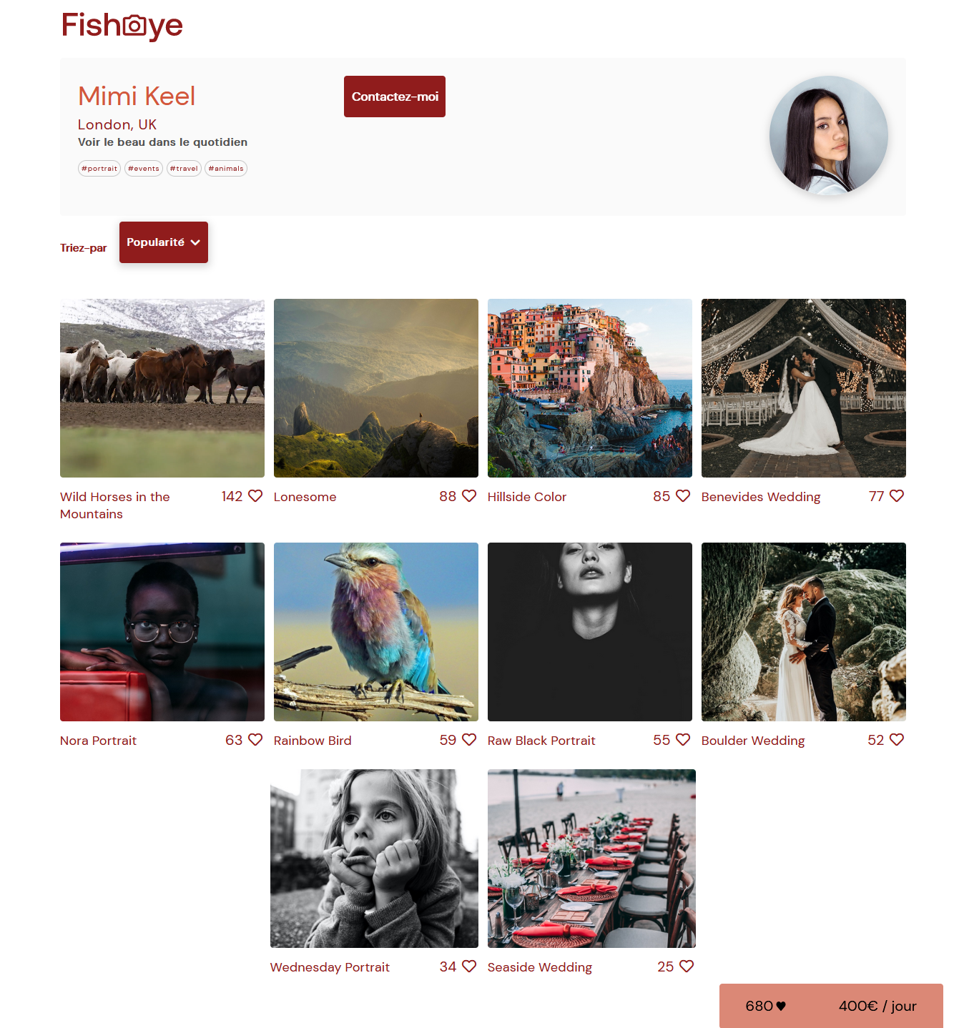
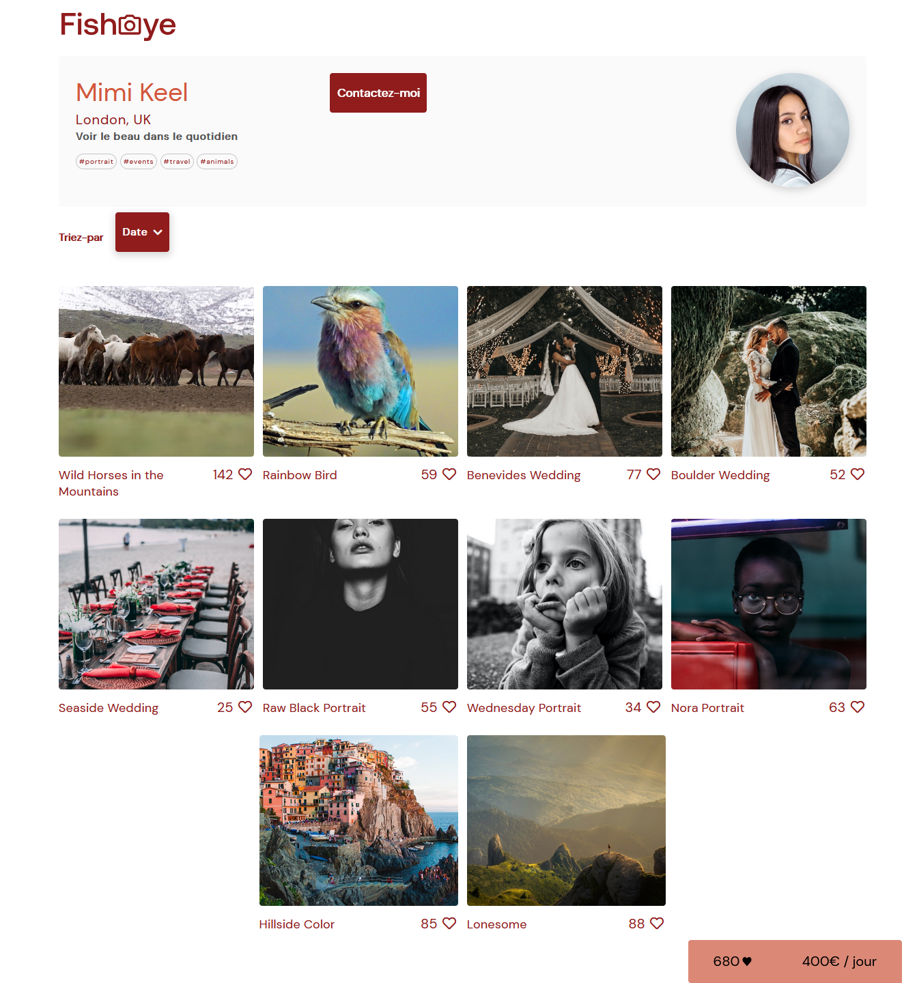
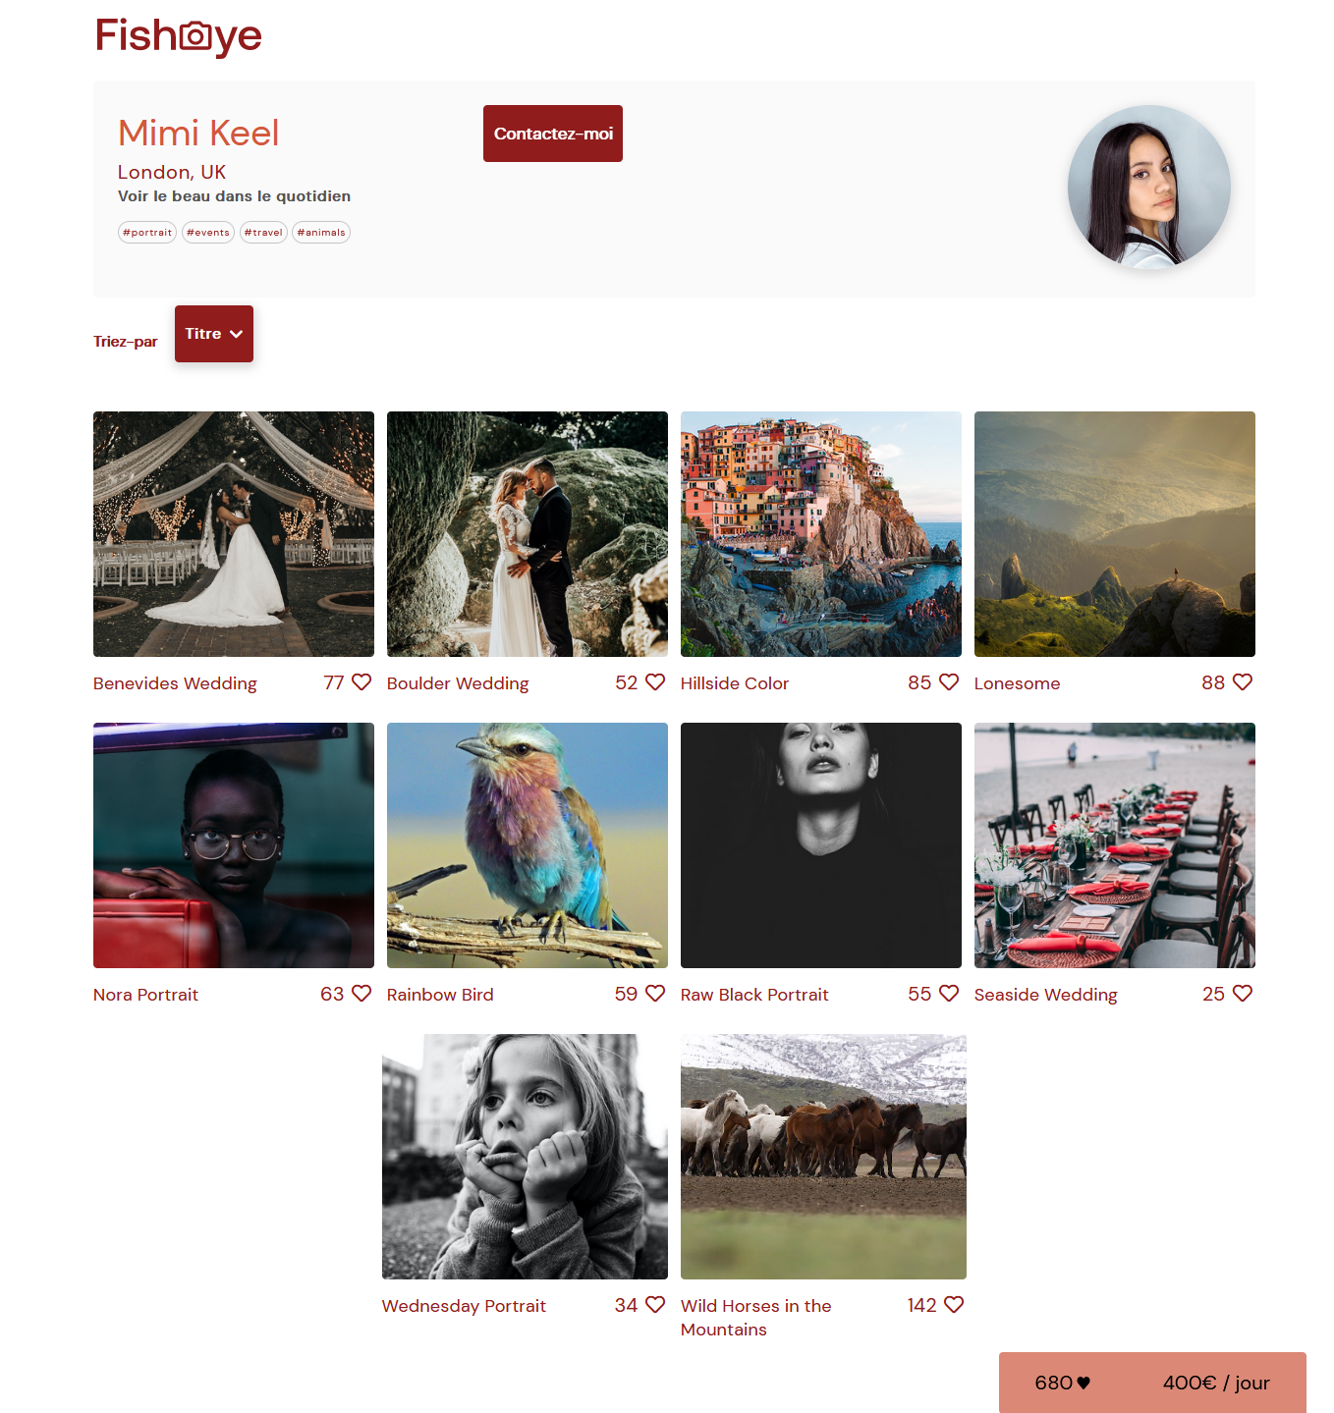
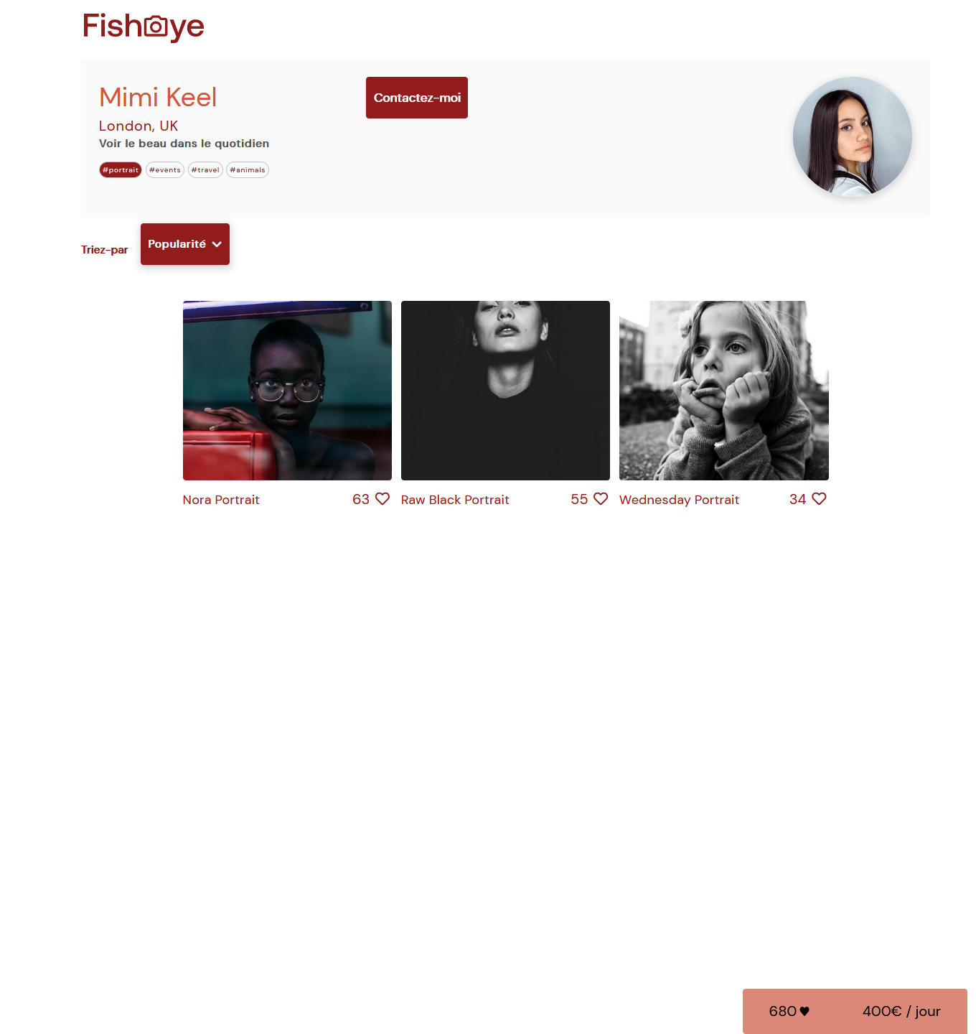
Pages des photographes - triez par
Exemples du tri par popularité, date, titre et tag.
Popularité
Date
Titre
Tag

Slide 7
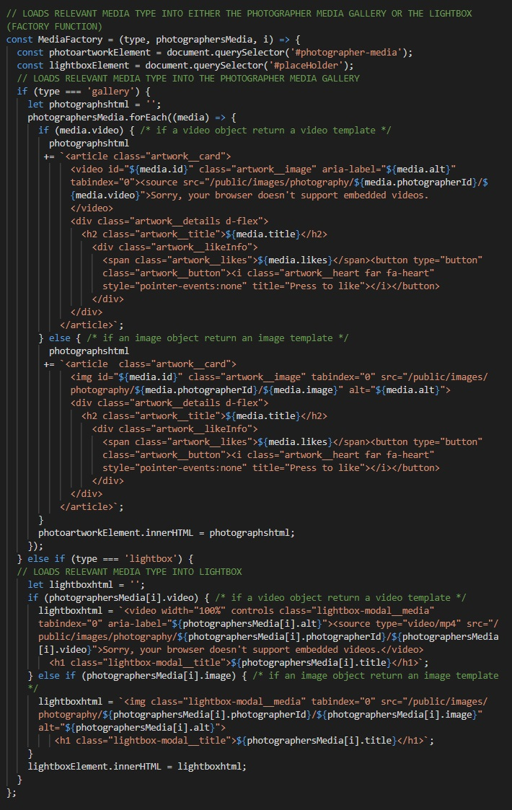
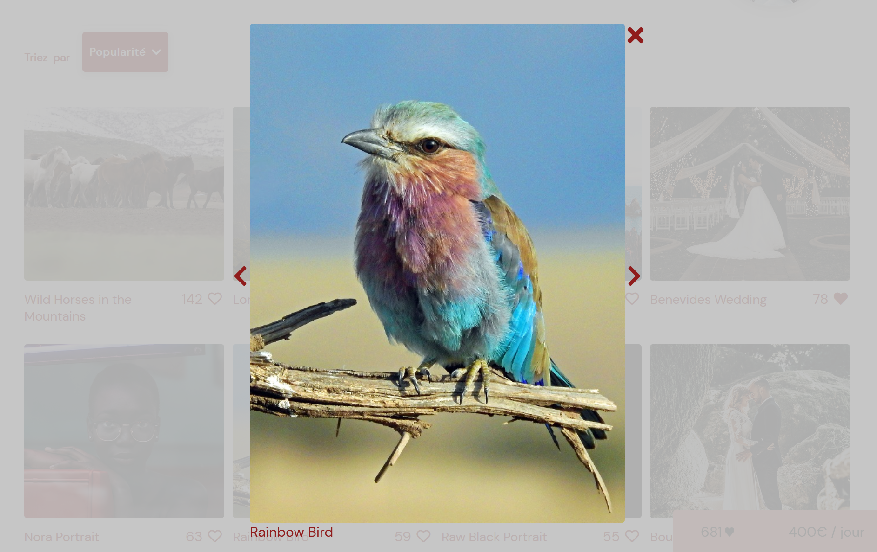
Pages des photographes: Lightbox
Lorsque l'utilisateur clique sur un média, celui-ci s'ouvre dans une lightbox
Des boutons de navigation permettent de passer d'un élément média à l'autre.
Lorsque la lightbox est affichée, il y a une croix dans le coin pour fermer la fenêtre.
Lorsque l'utilisateur clique sur un média, celui-ci s'affiche dans une lightbox.
Factory.
Il y a une croix dans le coin pour fermer la fenêtre.
Des boutons de navigation permettent de passer d'un élément média à l'autre.
Galerie.
La navigation de l'utilisateur est fixée à l'intérieur de la lightbox. Il peut sortir en clinquant sur Echap ou sur le bouton de fermeture (X).
Lightbox.
Comme pour la galerie, chaque média (dans la lightbox) est récupéré et affiché dynamiquement en utilisant une fonction « Factory ». La fonction renvoie un objet vidéo ou un objet image dans un « template literal » en fonction du type de média.

Slide 8
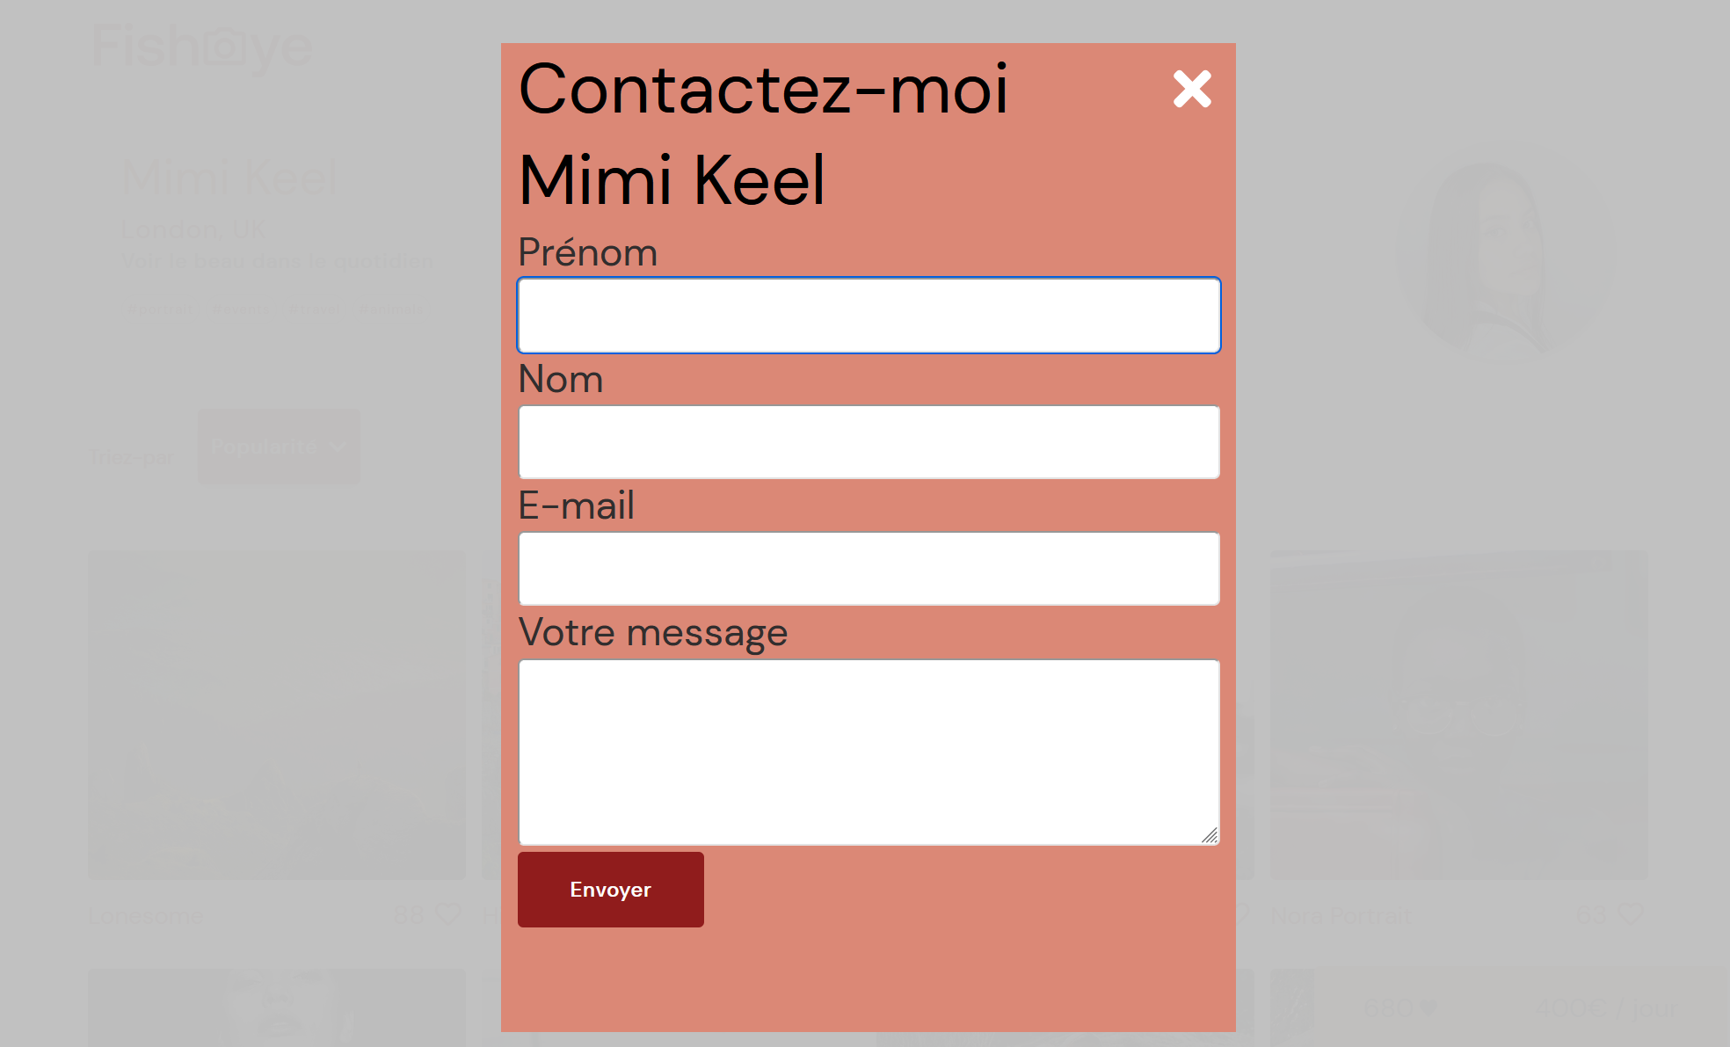
Pages des photographes: Contact
Le formulaire de contact est une modale qui s'affiche par-dessus le reste.
Il comprend des champs pour les noms, l'adresse électronique et le message.
Pour validation :
Prénom :
Longueur maximale : 30
Longueur minimale : 2
Regex : alphabet seulement (voir code)
Nom :
Longueur max : 30
Longueur min : 2
Regex : alphabet seulement (voir code)
Email :
Adresse valide :
Regex : (voir code)
Message :
Longueur minimale : 2
Longueur maximale : 400
Il y a une croix dans le coin pour fermer la fenêtre.
La navigation de l'utilisateur est fixée à l'intérieur du formulaire de contact (modale). Il peut sortir en cliquant sur Echap ou sur le bouton de fermeture (X).

Slide 9
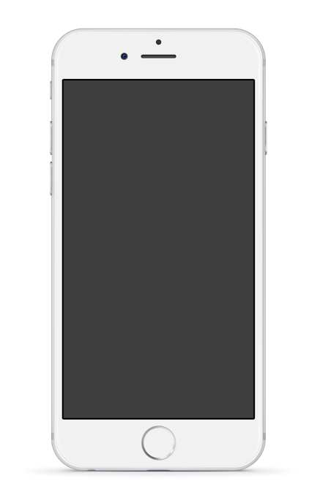
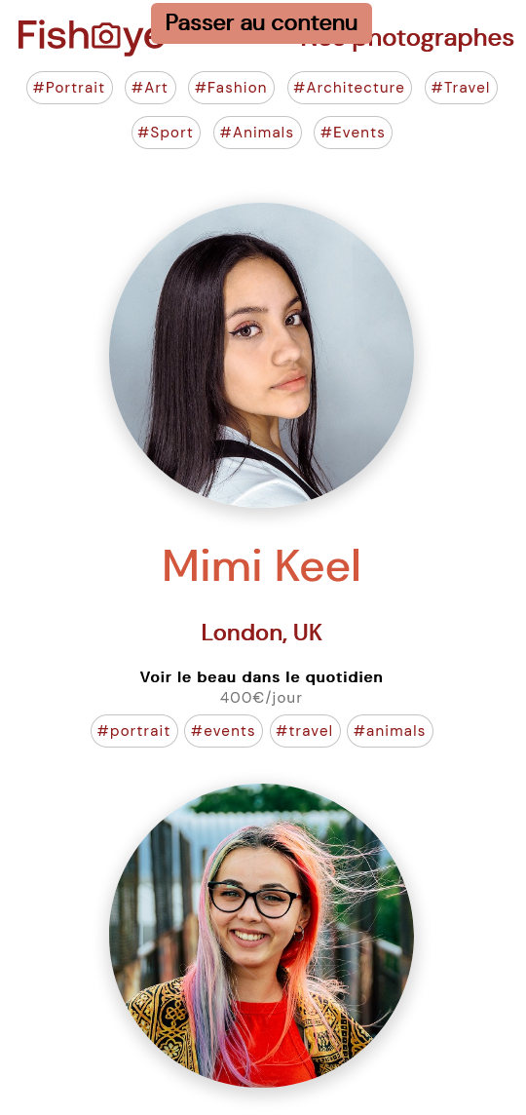
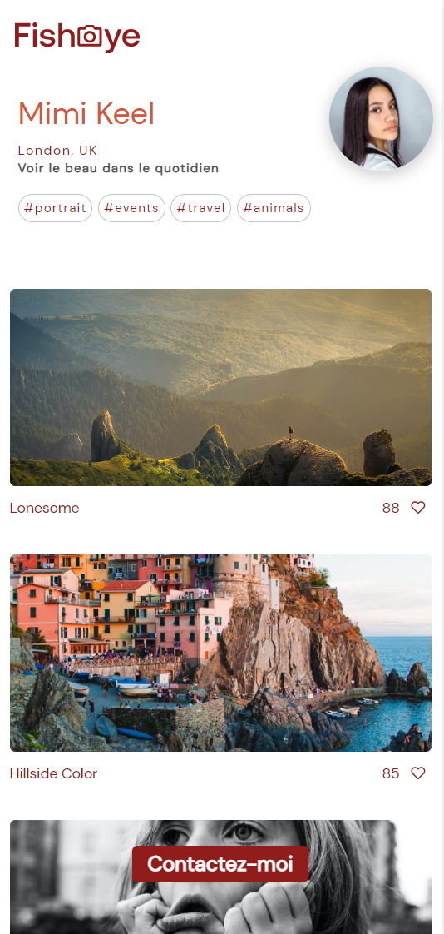
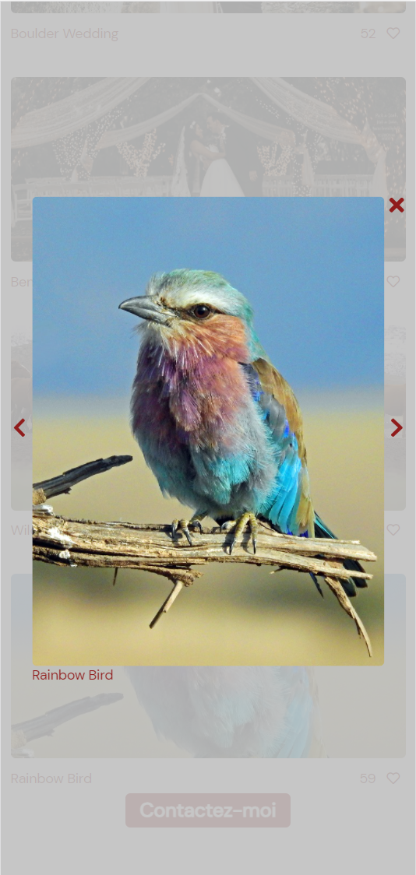
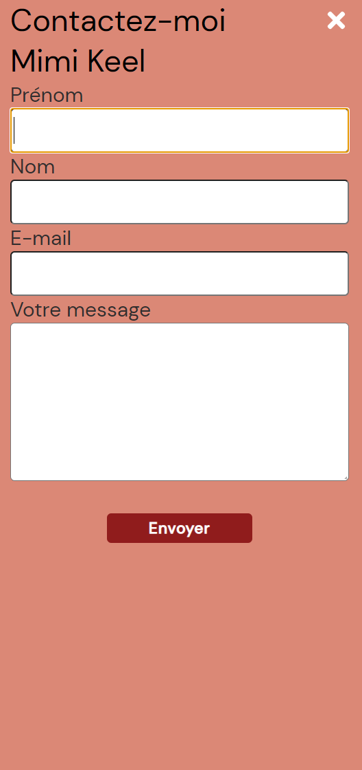
Exigences design supplémentaires
Rendre le système mobile convivial et responsive.
Il est très important que le site soit accessible aux utilisateurs malvoyants.
Toutes les photos comportent des descriptions textuelles.
L'ensemble du site, y compris la lightbox et le formulaire de contact, est adaptable au bureau, à la tablette et au mobile.

Slide 10
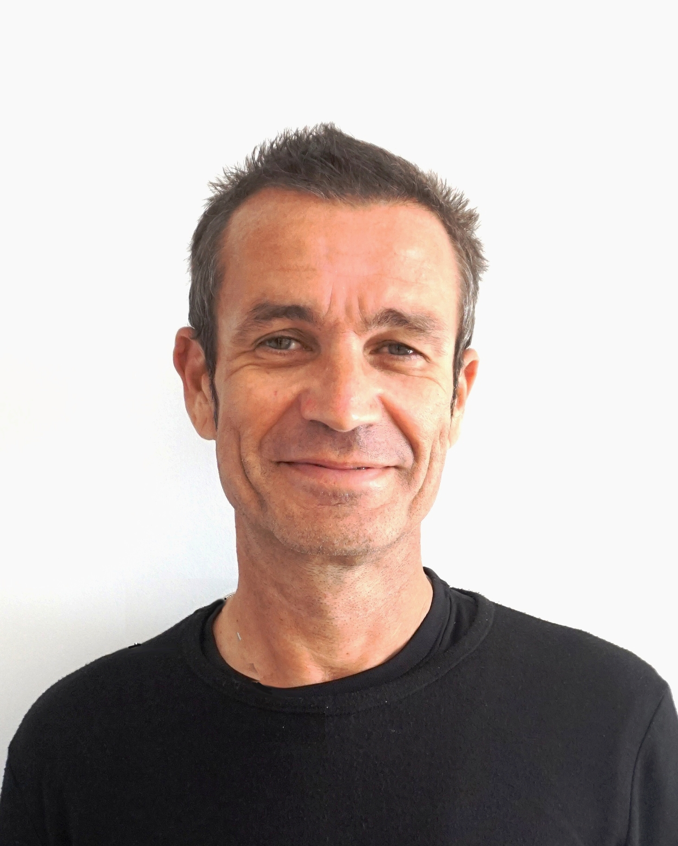
Hello!
Je suis Mark Stevens
Vous pouvez me contacter à : @markste01911962 markspstevens@yahoo.co.uk

Slide 11
Credits
Special thanks to all people who made and shared these awesome resources for free:
Presentation template designed by powerpointify.com
Photographs by unsplash.com

Slide 12

Recommandations
N’utilise pas de framework ou pré-compilateur CSS pour ce projet.
Utilisez Visual Studio Code.
Intégrez les icônes Font Awesome en HTML ou CSS.
Utilisez Flexbox.
Le code ne doit contenir aucune erreur ni alerte au validateur W3C HTML et CSS.
Le site doit être compatible avec les dernières versions de Chrome et de Firefox.
Versionnez le code avec Git dès les premières lignes de code.

Slide 13
Presentation design
This presentation uses the following typographies and colors:
Free Fonts used:
https://www.fontsquirrel.com/fonts/abhaya-libre
Colors used:

